Slide 1
Диаграммы для вкр
Тема: Разработка веб-приложения для создания BPMN-схем
Зухир Амира Саидовна ИВТ 1.2

Slide 2
BPMN
BPMN (Business Process Model and Notation) – это стандарт для описания бизнес-процессов в виде диаграммы процессов. Используется для графического отображения процессов для их визуализации и понимание.
Включает такие элемента как:
Задачи – представляют собой действия или шаги в процессе
Шлюзы – используются для принятия решений и разделения потока процесса
События – точки начала, завершения или промежуточных событий процесса
Последовательные потоки – линии, соединяющие элементы, показывающие направление процесса

Slide 3
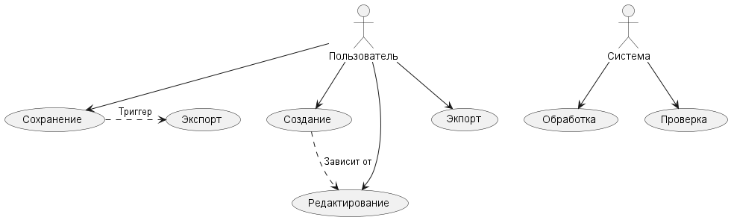
Диаграмма вариантов использования (use case)

Slide 4
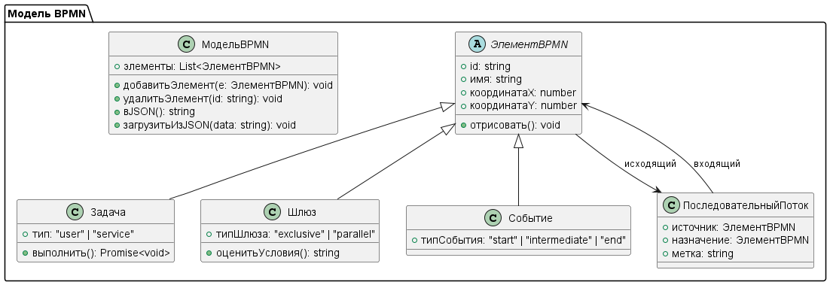
Диаграмма классов (classes)

Slide 5
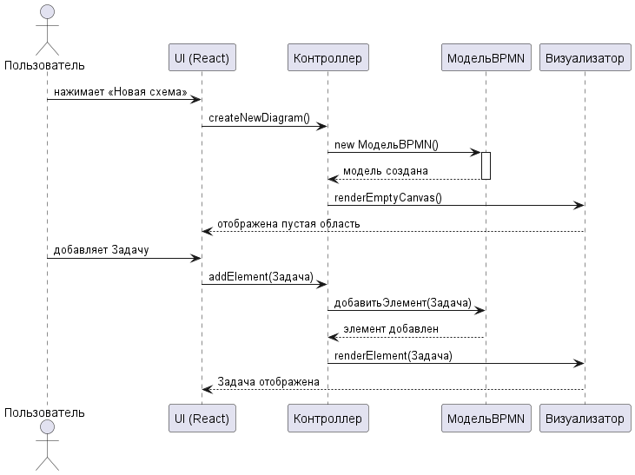
Диаграмма последовательности (sequence)

Slide 6
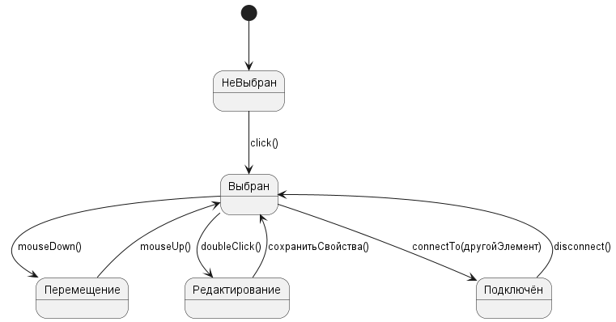
Диаграмма состояний (state)

Slide 7
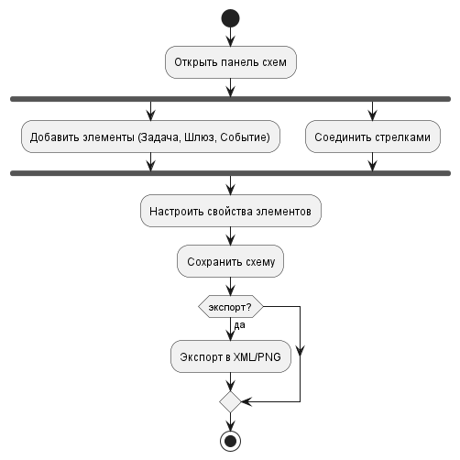
Диаграмма деятельности (activity)

